Slide 1
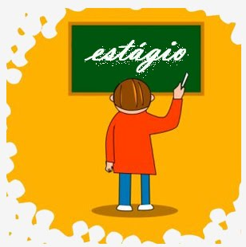
ESTÁGIOS SUPERVISIONADOS EM BIOLOGIA
DEPARTAMENTO DE BIOLOGIA
LICENCIATURA EM CIÊNCIAS BIOLÓGICAS

Slide 2
CALENDÁRIO - SUPERVISÕES
 | 18/03 | 25/03 | 01/04 | 08/04 | 22/04 | 29/04 | 06/05 | 13/05
14:00 - 14:20 | Dupla 1 | Dupla 1 | Seminário 1 | Seminário 2 | Seminário 3 | Seminário 4 | Dupla 1 | Seminário 5
14:25 - 14:45 | Dupla 2 | Dupla 2 |  |  |  |  | Dupla 2
14:50 - 15:10 | Dupla 3 | Dupla 3 |  |  |  |  | Dupla 3
15:15 - 15:35 | Dupla 4 | Dupla 4 |  |  |  |  | Dupla 4
15:40 - 16:00 | Dupla 5 | Dupla 5 |  |  |  |  | Dupla 5
16:05 - 16:25 | Dupla 6 | Dupla 6 | Dupla 1 | Dupla 6 | Dupla 1 | Dupla 6 | Dupla 6 | Dupla 1
16:30 - 16:50 | Dupla 7 | Dupla 7 | Dupla 2 | Dupla 7 | Dupla 2 | Dupla 7 | Dupla 7 | Dupla 2
16:55 - 17:15 | Dupla 8 | Dupla 8 | Dupla 3 | Dupla 8 | Dupla 3 | Dupla 8 | Dupla 8 | Dupla 3
17:20 - 17:40 | Dupla 9 | Dupla 9 | Dupla 4 | Dupla 9 | Dupla 4 | Dupla 9 | Dupla 9 | Dupla 4
17:45 - 18:05 | Dupla 10 | Dupla 10 | Dupla 5 | Dupla 10 | Dupla 5 | Dupla 10 | Dupla 10 | Dupla 5
 | 20/05 | 27/05 | 03/06 | 10/06 | 24/06
14:00 - 14:20 | Seminário 6 | Dupla 1 | Dupla 1 | Apresentação Estágio | Entrega de relatórios
14:25 - 14:45 |  | Dupla 2 | Dupla 2
14:50 - 15:10 |  | Dupla 3 | Dupla 3
15:15 - 15:35 |  | Dupla 4 | Dupla 4
15:40 - 16:00 |  | Dupla 5 | Dupla 5
16:05 - 16:25 | Dupla 6 | Dupla 6 | Dupla 6
16:30 - 16:50 | Dupla 7 | Dupla 7 | Dupla 7
16:55 - 17:15 | Dupla 8 | Dupla 8 | Dupla 8
17:20 - 17:40 | Dupla 9 | Dupla 9 | Dupla 9
17:45 - 18:05 | Dupla 10 | Dupla 10 | Dupla 10

Slide 3
ORIENTAÇÕES PARA O ESTÁGIO

Slide 4
O caderno de campo
ORGANIZAÇÃO E IMPORTÂNCIA

Slide 5
INFORMAÇÕES DO CADERNO DE CAMPO
1. Estabeleça os objetivos da elaboração das observações.
2. Historie as atividades da pesquisa de campo:
• Nome da Instituição
• Endereço
• Nome do diretor, ou responsável, e do professor regente
• Relate sua apreciação sobre o espaço físico, recursos disponíveis, material
3. Relações de ensino e aprendizagem:
• Perspectivas do ensino de Ciência – Pressupostos;
Os conteúdos trabalhados;
•Reflexão sobre o ensino de Ciência nas escolas;

Slide 6
CADERNO DE CAMPO
REGISTRO DAS OBSERVAÇÕES

Slide 7
O QUE OBSERVAR?
Tratamento do conceito que o professor oferece;
Planejamento: Projetos ou improvisação?
Quais conceitos são trabalhados e de que forma;
Descrição das atividades e eventos propostos;
Reconstrução de diálogos – palavras, gestos, depoimentos, observações feitas entre os sujeitos;
O guia do livro didático: rotina ou eventualmente?
Observar no contexto de aprendizagem – espaço formal ou não-formal (ao longo do estágio)
Esclarecimentos, dúvidas;

Slide 8
Indicadores de Alfabetização Científica
A importância da Alfabetização Científica no ensino e indicadores desse processo.
Organizar, classificar e seriar dados;
Raciocínio lógico, raciocínio proporcional;
Levantamento de hipóteses, teste de hipóteses, justificativa, previsão e explicação

Slide 9
CADERNO DE CAMPO
ENTREVISTAS

Slide 10
ENTREVISTAS
Relação de interação entre o entrevistador e o entrevistado (diferente de questionário);
Entrevista semi-estruturada: não há ordem fixa das questões. Influência mútua entre perguntas e respostas;
Clima de aceitação mútua para que possa fluir de forma autêntica;
Permite a captação imediata e corrente da informação desejada;
Uso de materiais para mediação;
Uso de instrumentos para registro (gravações de áudio e vídeo, caderno de campo, desenho, questionário)

Slide 11
Cuidados com o uso de entrevistas
Autorização do entrevistado;
Transparência com o uso das informações;
Respeito ao entrevistado (horário, opinião, etc);
Imposição de uma problemática que não faz parte do repertório do entrevistado;
Estabelecer clima de confiança, não direcionar as respostas;

Slide 12
Construção do roteiro de entrevista
Um guia da entrevista- tópicos principais a serem cobertos;
Estabelecer ordem lógica – tópicos mais simples aos mais complexos;
Evitar saltos bruscos de assuntos distintos, promover o encadeamento das idéias do entrevistado;
Atentar não só para o roteiro, mas para os gestos, expressões e entonações.

Slide 13
Como registrar os dados obtidos?
Anotação durante a entrevista;
Não registra todas as informações
Esforço do entrevistador em obter informações
Seleção e interpretação de informações obtidas
Gravação direta;
Não registra gestos
Transcrição
Constrangimento do entrevistado

Slide 14
ESPAÇOS PARA ESTÁGIO
1 escola
1 cursinho popular
1 espaço não formal de ensino

Slide 15
ESCOLAS
Escola | Professor(a) | Informações
Dom Alberto José Gonçalves | Alexandre J. Vicentini 3961- 1851 | Rua Flávio Uchôa, 916; Campos Elíseos (perto do cemitério da Saudade)
Walter Paiva | Gislene L. Ribeiro gilinares@terra.com.br 3615-0194 | Rua Tupinambá, Ipiranga
Alberto Santos Dumont | Bárbara Lorenzi barbararlorenzi@gmail.com | Rua São Salvador, 176; Sumarezinho
CID de Oliveira Leite | Laís Pierucci laisbiopierucci@gmail.com (16) 3967-2497 | Rua Itararé , 608, Jardim Paulista
Mínimo 8 aulas (maior tempo possível no mesmo contexto)
Fazer entrevista depois de 4 aulas

Slide 16
ESCOLAS
Escola | Professor(a) | Informações
Tomas Alberto Whatelly | Isac isacalex@gmail.com 3931-1401 | Rua Marquês de Pombal, 349; Campos Elíseos (perto da rotatória Amin Calil)
Alberto Santos Dumont | Uriel Ysmael uriel.assan@sapo.pt 3630 - 3424 | Rua São Salvador, 176; Sumarezinho
Djanira Velho | Uriel Ysmael uriel.assan@sapo.pt Mayra Nogueira 3610 - 0068 | Rua Borba Gato, 60; Vila Amélia (começo da Av. do Café)
Diva Tarlá | Giovanna Vianna gvmancini@gmail.com | Ribeirão Verde
Valter Ferreira | Renato refacio72@bol.com.br | Vila Tibério Marques da Cruz (próximo Av. Café)

Slide 17
CURSINHOS POPULARES
PEIC – Planejamento: quinta 19h as 22h
 | ABRIL
 | 31/03 – 04/04 | 07/04 - 11/04 | 14/04 - 18/04 | 21/04 - 25/04
PEIC | 1ª semana | 2ª semana | 3ª semana | 4ª semana
Seg. 19:10 – 22:30 | Duplas 1 e 2 | Duplas 1 e 2 | Duplas 1 e 2 | Duplas 3 e 4
 |  | Fazer entrevistas
 | MAIO
 | 28/04 – 02/05 | 05/05 - 09/05 | 12/05 - 16/05 | 19/05 - 23/05
PEIC | 1ª semana | 2ª semana | 3ª semana | 4ª semana
Seg. 19:10 – 22:30 |  | Duplas 3 e 4 | Duplas 3 e 4
 |  | Fazer entrevistas

Slide 18
CURSINHOS POPULARES
CONEXÃO – Planejamento: sábado das 14h as 16hs
 | ABRIL
 | 31/03 – 04/04 | 07/04 - 11/04 | 14/04 - 18/04 | 21/04 - 25/04
CONEXÃO | 1ª semana | 2ª semana | 3ª semana | 4ª semana
Quinta e sexta | Duplas 5, 6 e 7 | Duplas 5, 6 e 7 | Duplas 5, 6 e 7 | Duplas 8,9 e 10
 |  | Fazer entrevistas
 | MAIO
 | 28/04 – 02/05 | 05/05 - 09/05 | 12/05 - 16/05 | 19/05 - 23/05
CONEXÃO | 1ª semana | 2ª semana | 3ª semana | 4ª semana
Quinta e sexta |  | Duplas 8, 9 e 10 | Duplas 8, 9 e 10
 |  | Fazer entrevistas

Slide 19
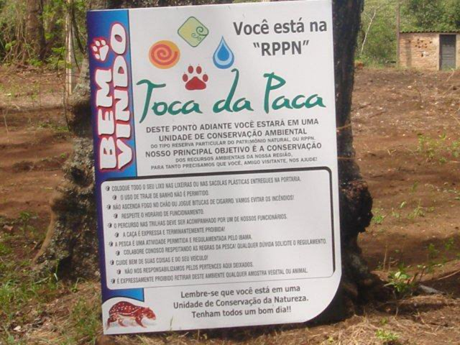
ESPAÇOS NÃO FORMAIS
TOCA DA PACA
RPPN;
Desenvolver projetos socioambientais que fomentem a economia da região por meio do turismo ecológico associado à educação ambiental.
Panfletos, palestras, promoções
Viveiro de mudas, trilhas interpretativas
Público principal: pescadores (Rio Mogi Guaçu)
CONTATOS: http://www.tocadapaca.com.br/website/
danielaazevedos@uol.com.br

Slide 20
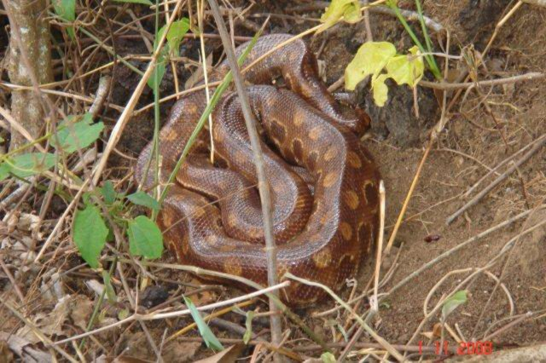
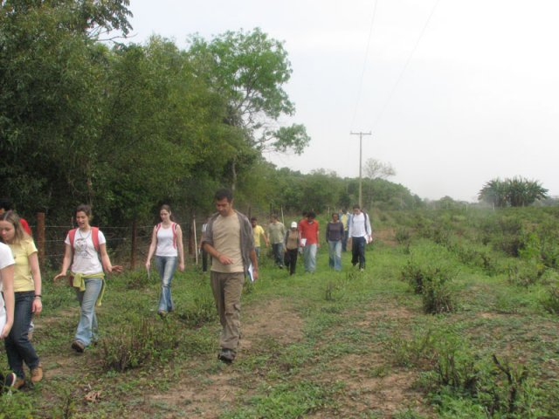
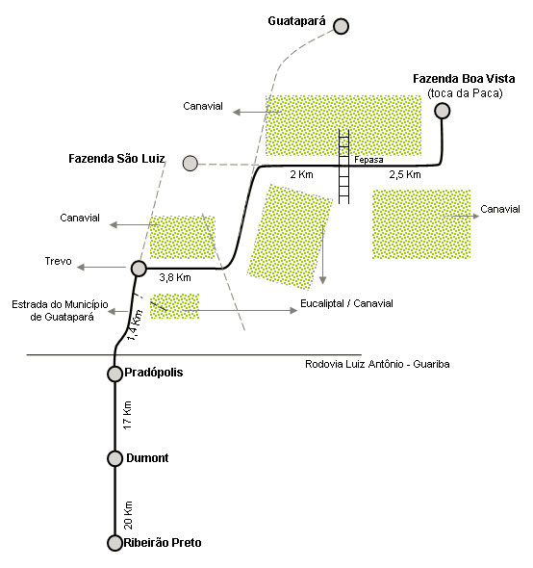
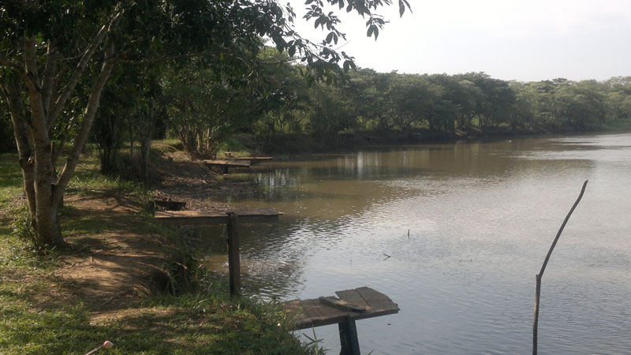
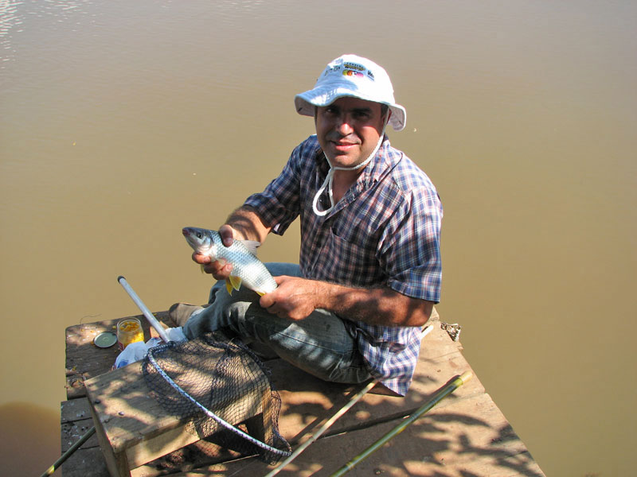

Slide 21
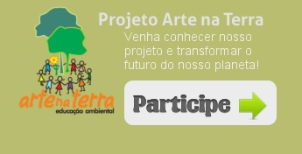
ESPAÇOS NÃO FORMAIS
ARTE NA TERRA
Trabalhar a sensibilização e percepção ambiental, bem como contribuir com o ensino formal propiciando observações e informações transdisciplinares.
Dias de campo,
Estágios – agrofloresta, bioarquitetura (saneamento ambiental, biodigestores)
Público principal: estudantes de ensino fundamental, médio e superior, bem como professores, agricultores, funcionários de empresas e grupos de terceira idade.
CONTATOS:
http://www.fazendasaoluiz.com/
denise@fazendasaoluiz.com
(16) 3859.8006

Slide 22
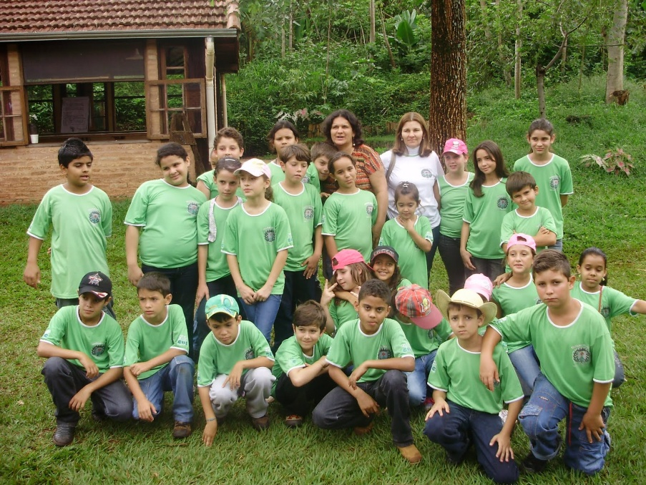
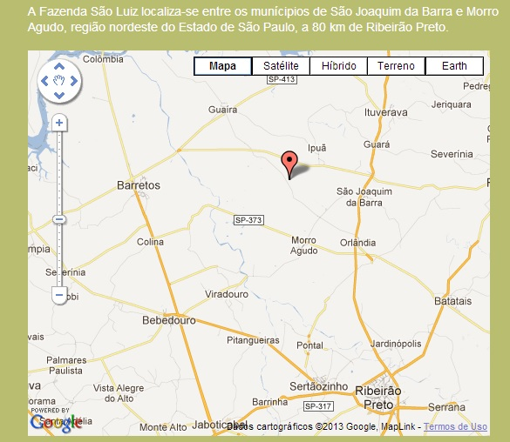
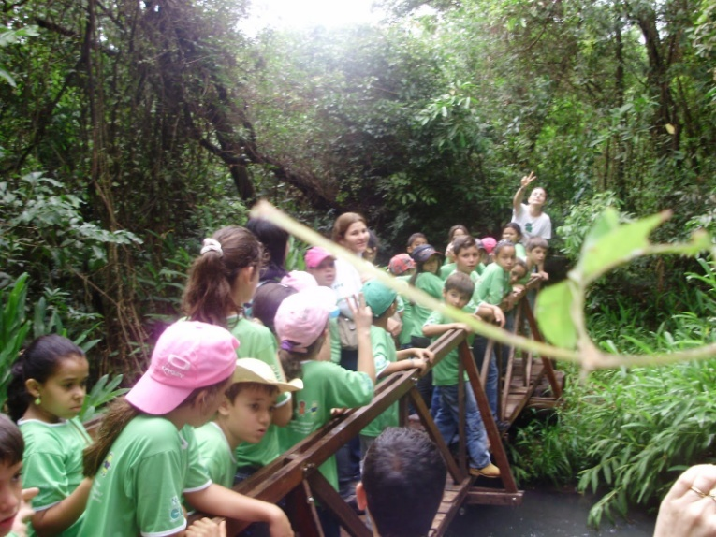

Slide 23
ESPAÇOS NÃO FORMAIS
BATEA –
Batatais Educação Ambiental
Curso de formação continuada para professores, oficinas de educação ambiental para estudantes da Educação Infantil ao Ensino Superior; Cine BATEA - mostra de filmes relacionados à educação ambiental e discussão dos mesmos; Viveiro de mudas;
CONTATOS:
http://www.fundacaojoselazzarini.org.br/
(16) 3761.7757

Slide 24
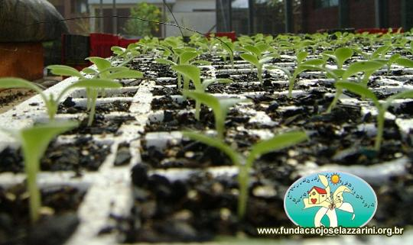
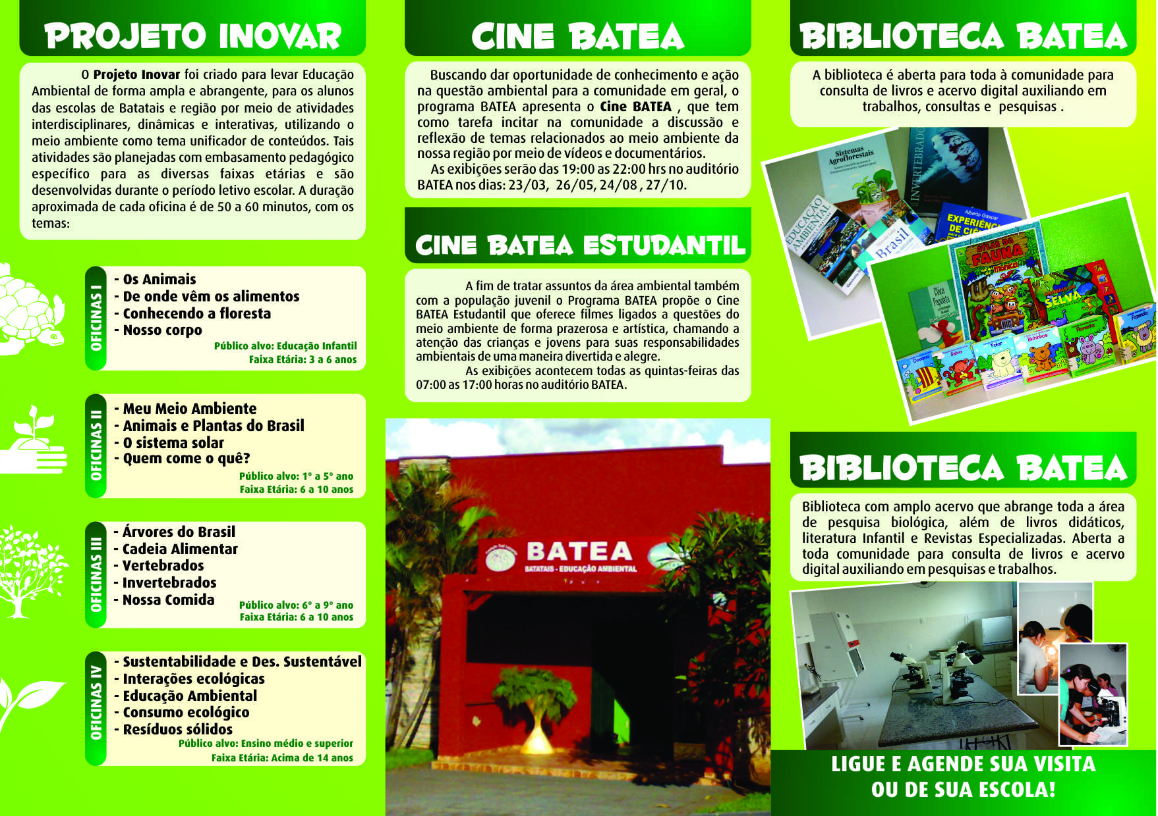
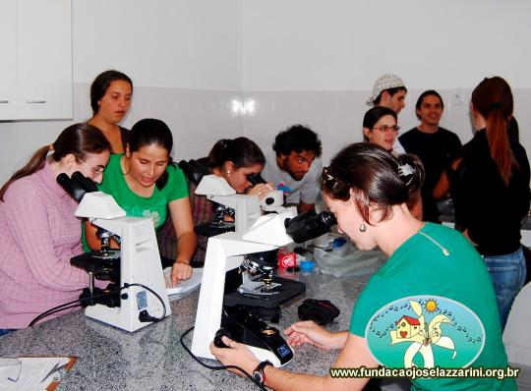
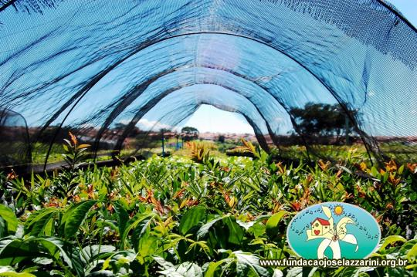

Slide 25
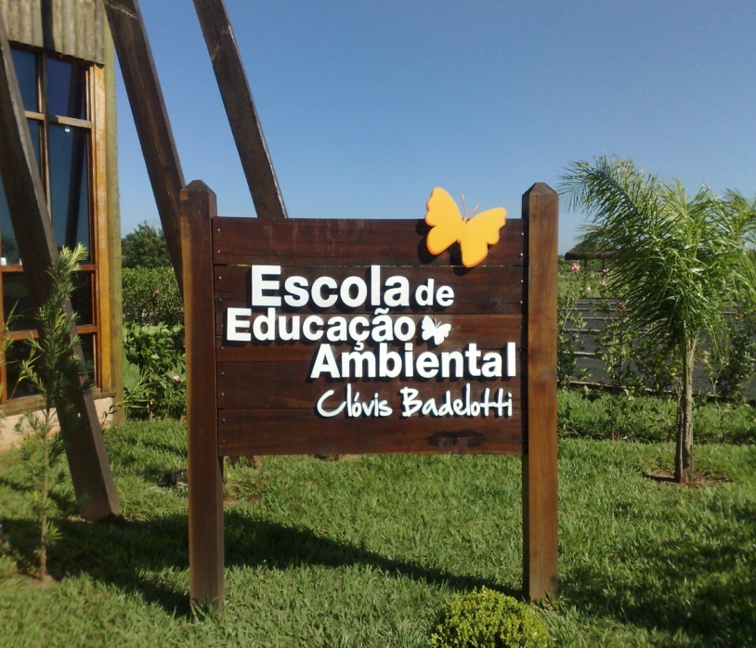
ESPAÇOS NÃO FORMAIS
Escola de educação ambiental
CLÓVIS BADELOTE
Visitas monitoradas - Educação Infantil ao Ensino Superior e grupos não escolares;
Palestras, feiras, concursos
CONTATOS:
luciliamacedo@yahoo.com.br
(16)34917118

Slide 26
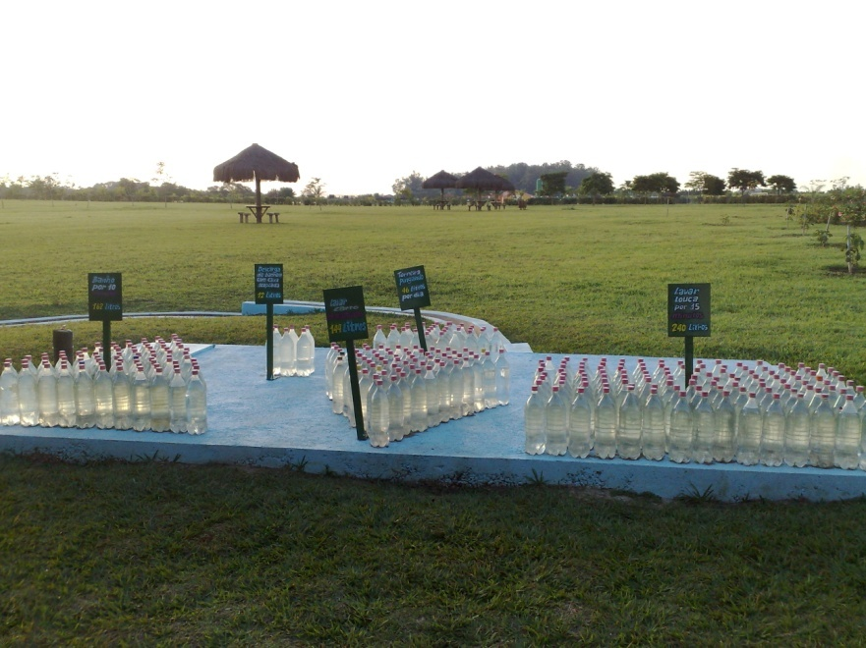
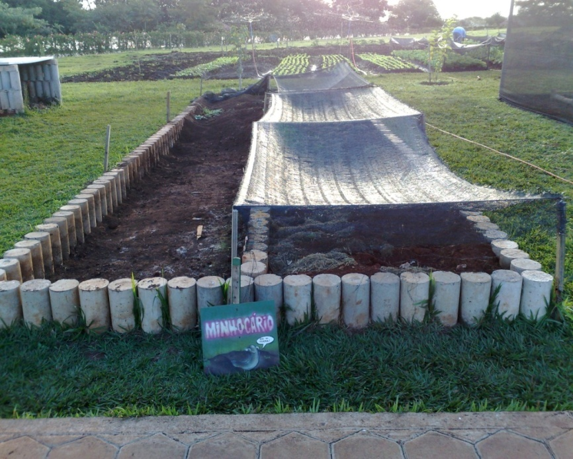
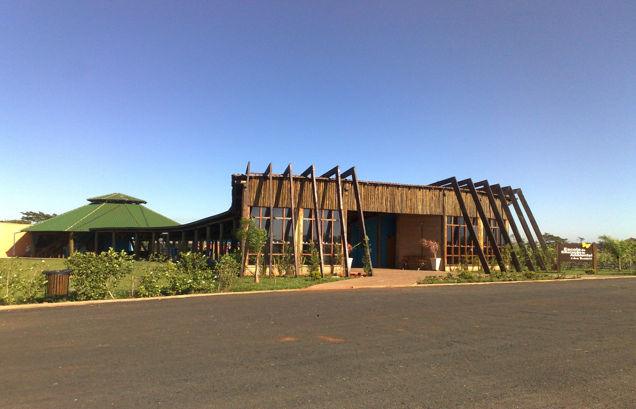
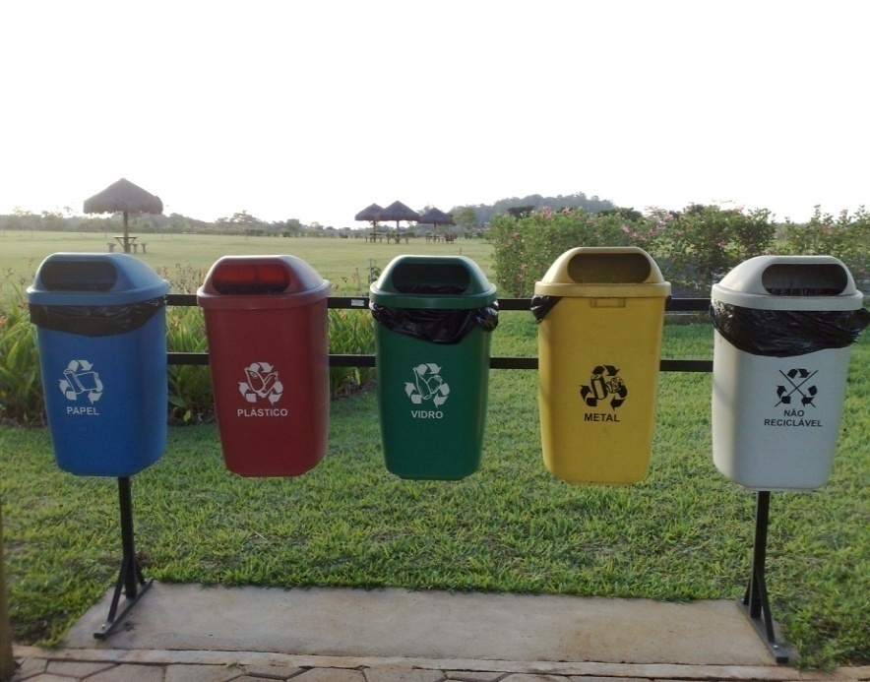
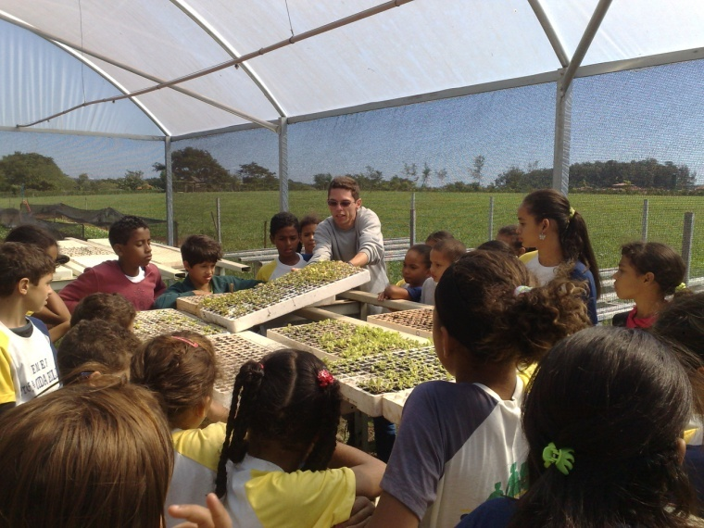

Slide 27
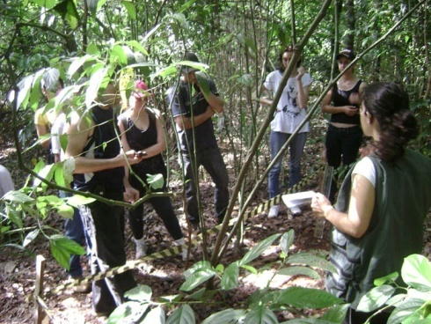
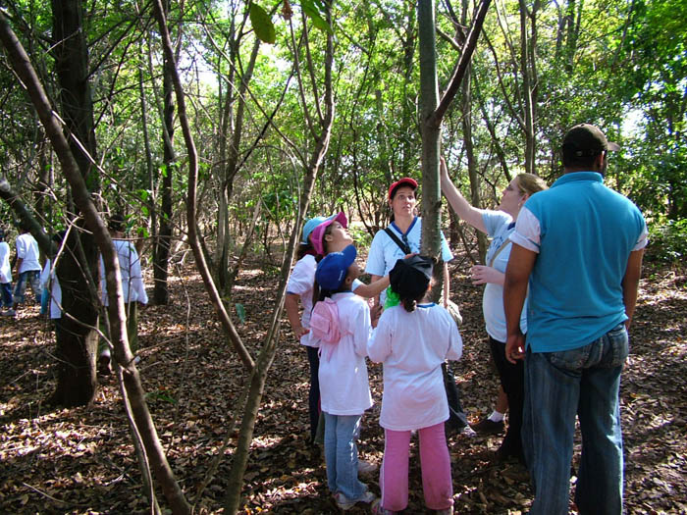
ESPAÇOS NÃO FORMAIS
TRILHAS DA BIODIVERSIDADE
Visitas monitoradas à Floresta da USP – aula investigativa
Alunos são apresentados a um problema científico e vão até a mata coletar dados capazes de responder esse problema e discutir a questão da fragmentação florestal.
CONTATOS:

Slide 28
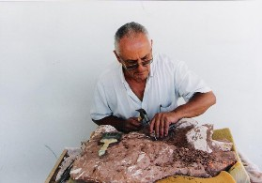
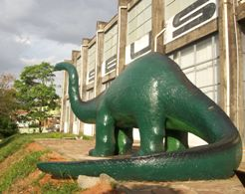
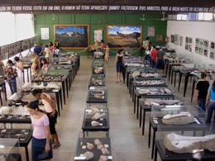
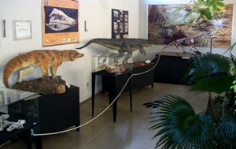
ESPAÇOS NÃO FORMAIS
MUSEU DE PALEONTOLOGIA DE MONTE ALTO
CONTATOS:
mpaleo@montealto.sp.gov.br
(16)3242 1123 / (16) 3242 6808

Slide 29
Orientações para o bom andamento do estágio

Slide 30
Orientações:
Antes de entrar em contato com qualquer escola ou espaço não formal, a dupla deve avisar o educador durante a supervisão e este precisa autorizar o agendamento.
Ao entrar em contato com um espaço de estágio apresente-se adequadamente tendo em mãos a CARTA DE APRESENTAÇÃO e a CARTA COM OS OBJETIVOS DO ESTÁGIO oferecidas pela IES.
Tenha clareza de que esse é um estágio de observação e não de intervenção.
Se a sua dupla não está agendada nos cursinhos populares para as primeiras semanas, então agilize o estágio nos outros espaços (escola e não formal);

Slide 31
DIVISÃO DAS DUPLAS E GRUPOS
Carta de Apresentação
Ficha de Atividades
Termo de Cessão e Ciência do Entrevistado

